Slide 1
Prezentace výsledků projektu
Centrum občanského vzdělávání
CZ.1.07/1.2.00/14.0084

Slide 2
COV
Občanské vzdělávání se jeví jako jeden z léků na hlubokou frustraci z veřejného života
Je potřeba překonat předsudky vůči takovému vzdělávání z doby před rokem 1989
Předpokladem úspěšnosti prezentovaného projektu je mimo jiné také posun v oblasti vzdělávání dospělých…

Slide 3
Cíle projektu
Zavedení systematické podpory občanského vzdělávání na ZŠ, GYM a SOŠ v 13 krajích ČR
Identifikovat podstatná témata z občanského vzdělávání a komunikovat je veřejnosti
Tvorba celonárodní sítě škol, organizací a osobností podporujících občanské vzdělávání

Slide 4
Cílové skupiny projektu
vedoucí a pedagogičtí pracovníci škol a školských zařízení
žáci a studenti 39 pilotních škol v celé České republice

Slide 5
Klíčové aktivity a výstupy
KA 01: Analýza současného stavu vzdělávání v oblasti občanského vzdělávání
Soupis veškerých vzdělávacích materiálů a programů
Pilotní verze webu (lekce, materiály, koncepce VkO)
Přeložené materiály RE
Analytická zpráva shrnující jaké výzkumy proběhly, které problémy mapovaly a která data jsou klíčová
Doplňující výzkum s cílovými skupinami ZŠ, SŠ a OU

Slide 6
Klíčové aktivity a výstupy
KA 02: Vytvoření sítě partnerů a vzdělávání krajských koordinátorů
Síť spolupracujících krajských organizací
Vzdělávaní koordinátorů (80 hod workshop)
Tvorba vzdělávacího programu pro učitele

Slide 7
Klíčové aktivity a výstupy
KA 03: Vzdělávací program pro pedagogy, konference, analýza ŠVP
Vzdělávání učitelů (realizace vzděl. programů)
Individuální tematické plány
Konference 3x
Analýza ŠVP ve vztahu k průřezovým tématům

Slide 8
Klíčové aktivity a výstupy
KA 04: Vzdělávání žáků a studentů, supervize a monitorování projektu na školách
Implementace tematického plánu do praxe běžného školního roku 39x
Supervize na školách 39x
Kvalitativní průzkum 39x

Slide 9
Klíčové aktivity a výstupy
KA 05: Diseminace a školení dalších pedagogů
Přeložené a adaptované materiály Rady Evropy
Dokončený web a jeho plný provoz
Školení dalších učitelů (realizují pedagogové s koordinátory) - 13x námětové dílny
Sborník dobré praxe

Slide 10
Vzdělávací program pro učitele
80ti hodinový akreditovaný kurz
účast 72 učitelů z 36 škol z 13 krajů
3 cykly ve 3 oblastech (západ, východ, střed) – celkově 9 víkendových akcí
nástavba 6 doplňkových 1 denních mini-kurzů
rozvoj témat, na která nebyl na obecném kurzu čas
reakce na přání samotných učitelů
další příležitost k setkávání a sdílení zkušeností

Slide 11
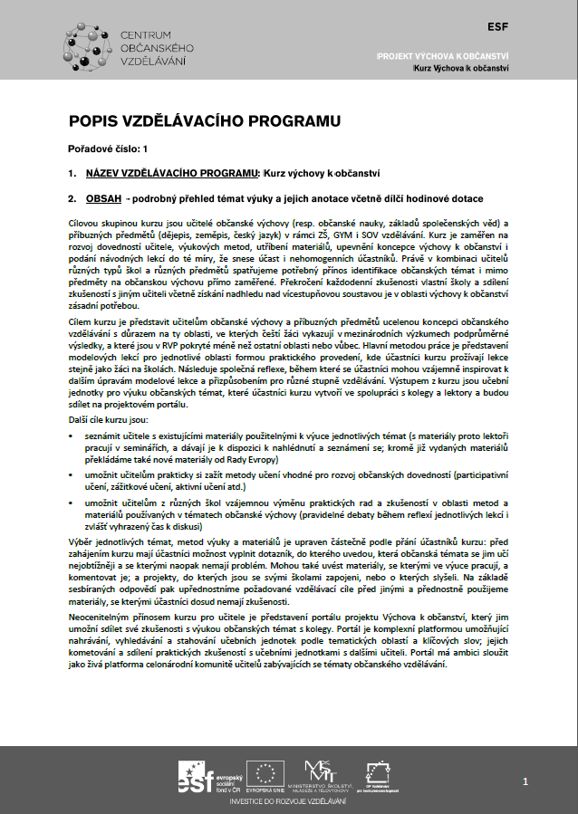
Vzdělávací program pro učitele

Slide 12
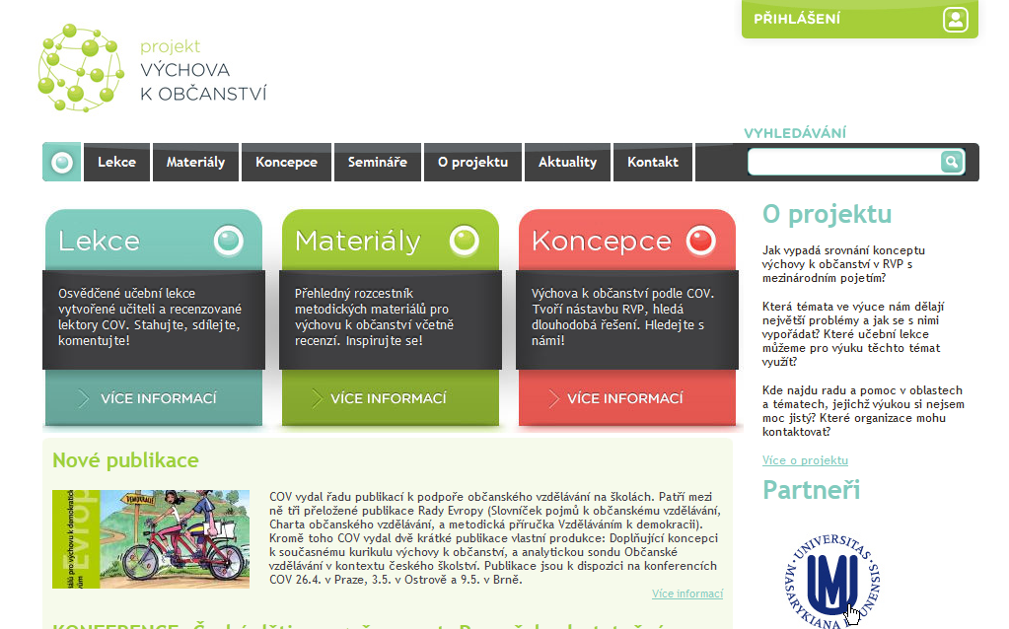
Projektový portál

Slide 13
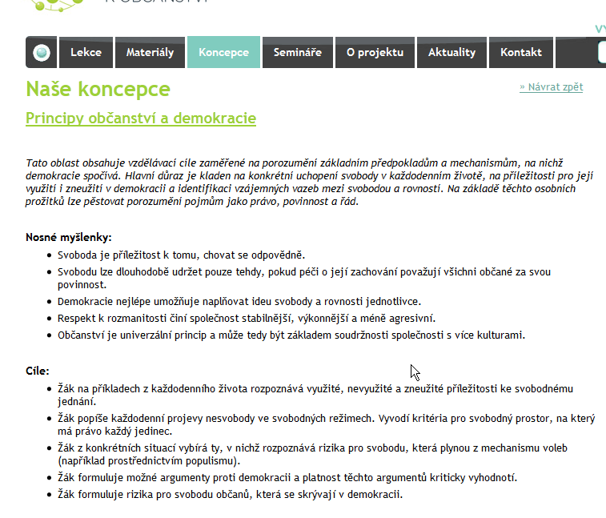
Koncepce výchovy k občanství
Výchova k občanství: Doplňující koncepce k současnému kurikulu
na webu i tištěná

Slide 14
Materiály Rady Evropy
Ucelená řada příruček VDO/VLP pro žáky a studenty od prvního stupně základní školy až po střední školu.
COV materiály překládá a tiskne
Současně je adaptuje do učebních lekcí prezentovaných na webovém portálu

Slide 15
Přeložené publikace RE

Slide 16
Lekce na projektovém portálu
Přes 100 lekcí převážně od našich učitelů
Testované a komentované lekce na naše témata
Třídění dle klíčových slov, cílů RVP i koncepce VkO od nás
Využití a adaptace i materiálů z Rady Evropy

Slide 17
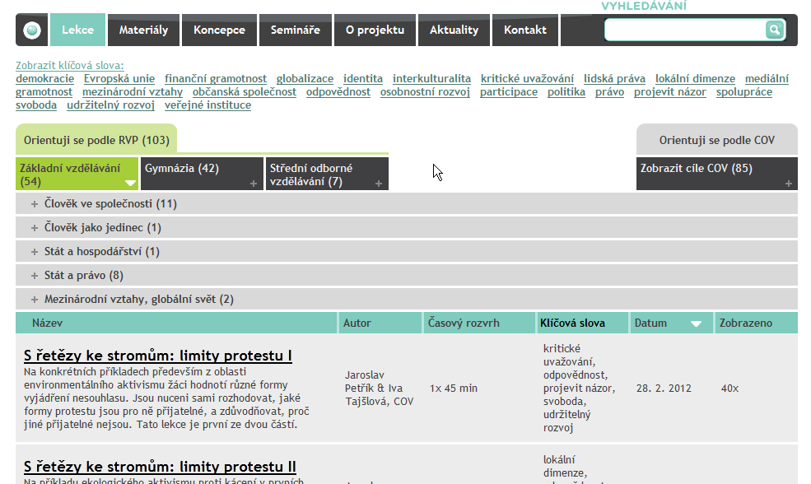
Lekce na webu

Slide 18
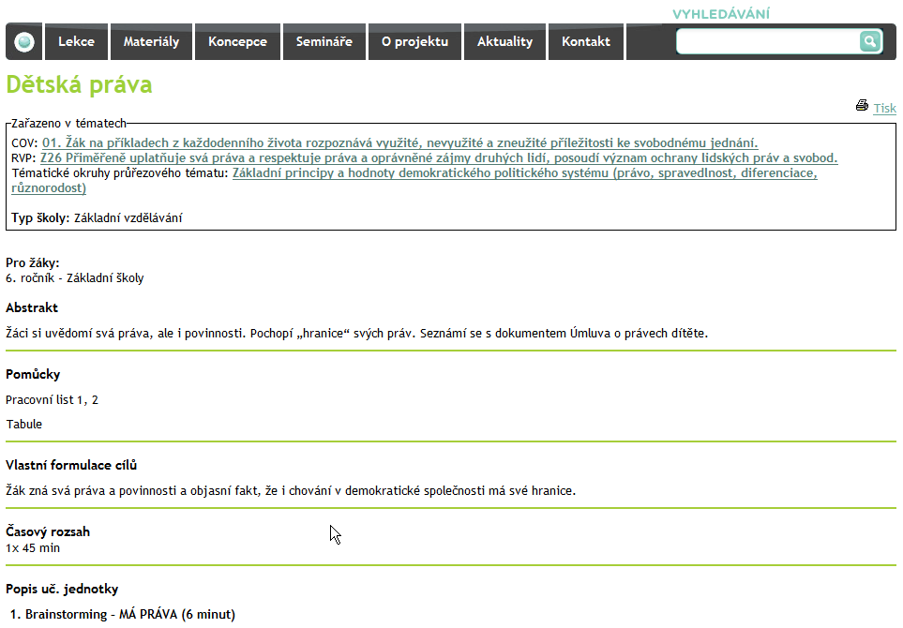
Detail lekce

Slide 19
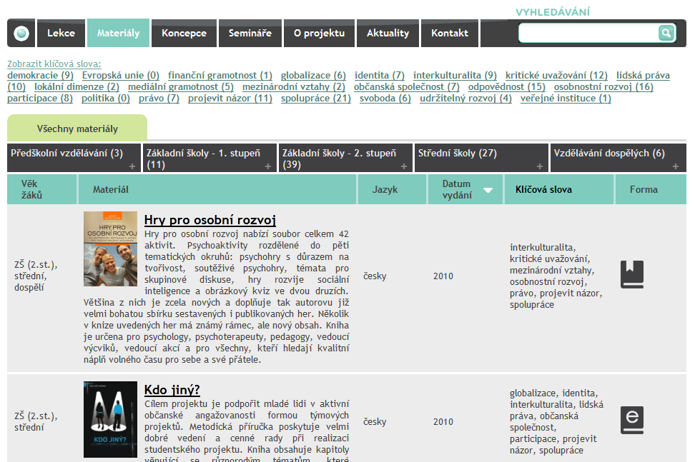
Recenzované metodické materiály

Slide 20
Zkušenosti s využitím výstupů
U učitelů se shledává obvykle s pozitivním ohlasem
Problém v nedostatečné dotaci hodin a kapacitě materiály a lekce zkoušet
Obliba zkoušet ty lekce, které učitelé sami zažili na kurzech -> snaha dělat ochutnávky (např. i nyní na konferencích)

Slide 21
Výsledky ověřování práce s cíl. sk.
Implementace v pilotní výuky ještě probíhá
Kvalitativní výzkum chystáme na přelomu května a června
Průběžná evaluace a monitoring dopadla dobře
Někteří učitelé nicméně nevěnují pilotáži dostatek prostoru v hodinách

Slide 22
Odezva cílových skupin
Učitelé zapojení do projektu obvykle nadšení
Vedoucí pracovníci spokojení, pokud nemusí učitele pouštět na naše kurzy
Žáky a studenty zatím nemáme zmonitorované (viz výše)

Slide 23
Negativní zkušenost
Nedostatek škol, které se chtějí zapojovat do projektů – přesycenost projekty
Nedostatek aktivních učitelů ochotných zkoušet nové věci; ti dobří jsou již zaháčkovaní v mnoha projektech
Snaha využívat sítě pro OV v celé ČR a usilovně je přesvědčovat a lákat

Slide 24
Děkuji za pozornost
Kontakt
matejka@obcanskevzdelavani.cz
608 974 856

